Slide 1

MÔN KỂ CHUYỆN
MÔN KỂ CHUYỆN

Slide 2
Kể chuyện:
Kiểm tra bài cũ
-Kể chuyện được chứng kiến hoặc tham gia
Kể một câu chuyện nói về truyền thống tôn sư trọng đạo của người Việt Nam hoặc một kỷ niệm về thầy giáo hoặc cô giáo.

Slide 3
Kể chuyện:
Lớp trưởng của tôi
Lương Tố Nga

Slide 4
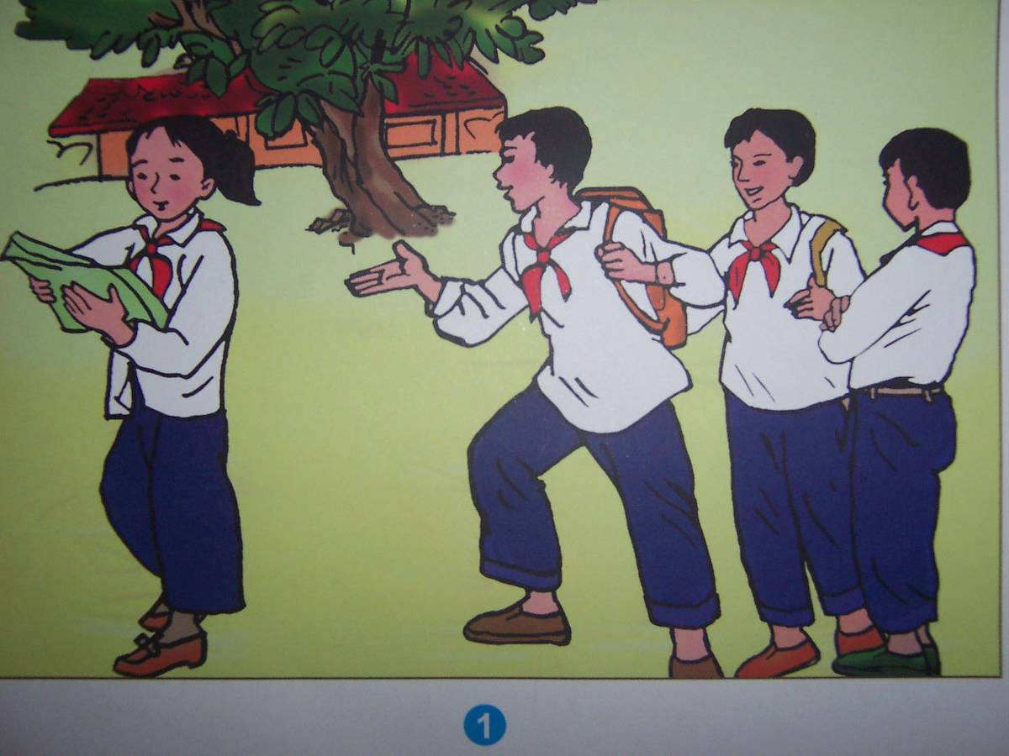
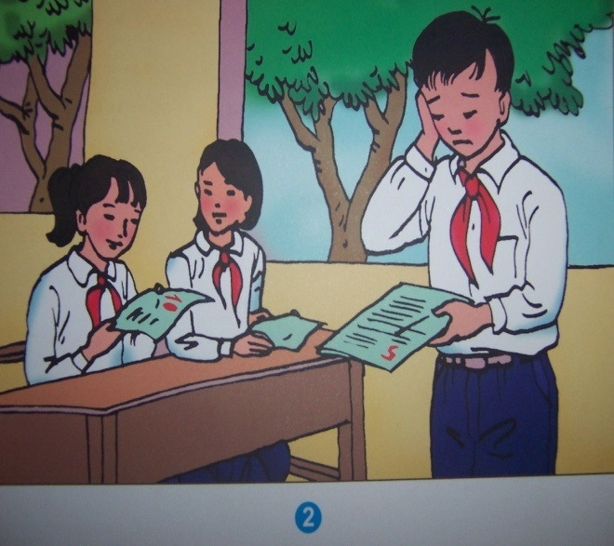
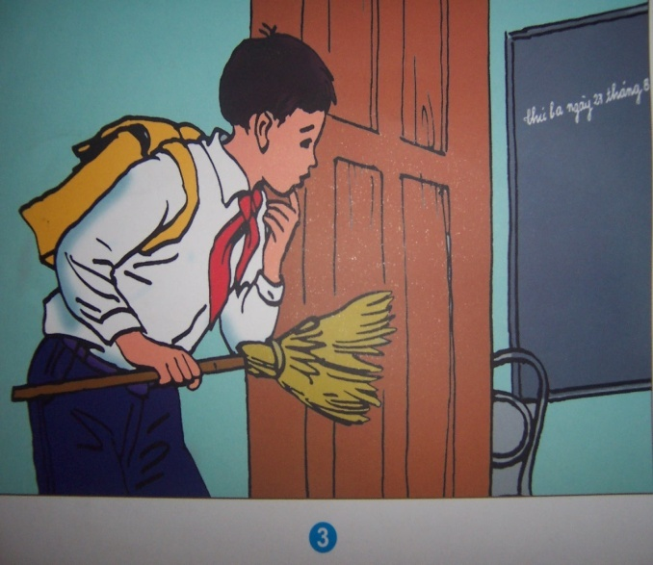
Kể chuyện:
Lớp trưởng của tôi
Lương Tố Nga
Vân
Lâm“voi”
“tôi”
Quốc“lém”
Giải nghĩa từ
hớt hải
xốc vác
củ mỉ củ mì

Slide 5


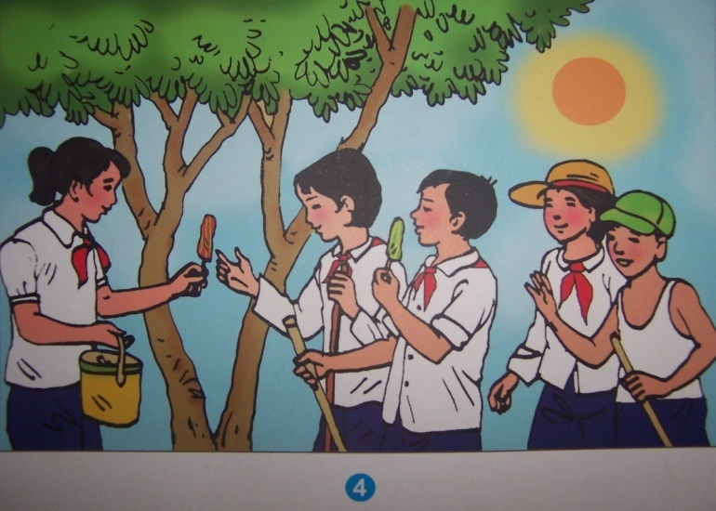
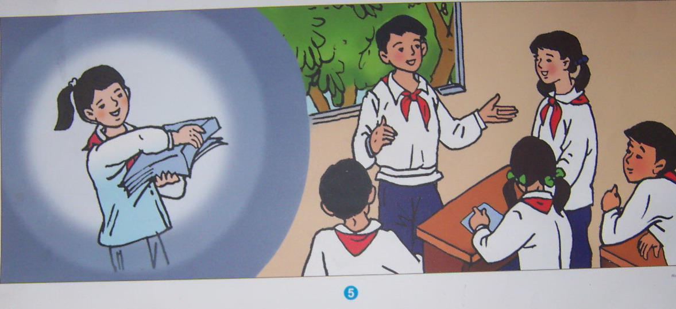

Slide 6
Kể chuyện:
Lớp trưởng của tôi
Lương Tố Nga
1.Dựa theo lời kể của cô giáo ( thầy giáo) và các tranh vẽ, kể lại từng đoạn câu chuyện .
2. Kể lại câu chuyện theo lời của một nhân vật (Quốc, Lâm hoặc Vân).
3.Thảo luận về ý nghĩa của câu chuyện và bài học mà mỗi em tự rút ra sau khi nghe câu chuyện

Slide 8
Kể chuyện:
Lớp trưởng của tôi
Lương Tố Nga
Vân được bầu làm lớp trưởng, mấy bạn trai trong lớp bình luận sôi nổi. Các bạn cho rằng Vân thấp bé, ít nói, học không giỏi, chẳng xứng đáng làm lớp trưởng.

Slide 9

Kể chuyện:
Lớp trưởng của tôi
Lương Tố Nga
Không ngờ, trong giờ trả bài kiểm tra môn Địa lí, Vân đạt điểm 10. Trong khi đó, bạn trai coi thường Vân học không giỏi, chỉ được điểm 5.

Slide 10

Kể chuyện:
Lớp trưởng của tôi
Lương Tố Nga
Quốc hốt hoảng vì đến phiên mình trực nhật mà lại ngủ quên. Nhưng vào lớp đã thấy lớp sạch như lau, bàn ghế ngay ngắn. Thì ra lớp trưởng Vân đã làm giúp. Quốc thở phào nhẹ nhõm, biết ơn Vân.

Slide 11

Kể chuyện:
Lớp trưởng của tôi
Lương Tố Nga
Vân có sáng kiến mua kem về “ bồi dưỡng “ cho các bạn đang lao động giữa buổi chiều nắng. Quốc tấm tắc khen lớp trưởng, cho rằng lớp trưởng rất tâm lí.

Slide 12
Kể chuyện:
Lớp trưởng của tôi
Lương Tố Nga
Các bạn nam bây giờ rất phục Vân, tự hào về Vân - một lớp trưởng nữ không chỉ học giỏi mà còn gương mẫu, xốc vác trong mọi việc công việc của lớp.

Slide 13
Kể chuyện:
Lớp trưởng của tôi
Lương Tố Nga
- Em chọn nhập vai nhân vật (Quốc, Lâm hoặc Vân) - xưng tôi.
- Kể theo cách nhìn, cách nghĩ của 1 trong 3 nhân vật đó.
Yêu cầu 2.
- Kể lại câu chuyên theo lời của một nhân vật (Quốc, Lâm hoặc Vân).
Yêu cầu 3.
- Thảo luận về ý nghĩa của câu chuyện và bài học mà mỗi em tự rút ra sau khi nghe câu chuyện

Slide 14
Kể chuyện:
Lớp trưởng của tôi
Lương Tố Nga
Hoạt động nhóm đôi
Kể lại theo lời một nhân vật.
Nêu ý nghĩa câu chuyện.
- Bài học em tự rút ra sau khi nghe câu chuyện.

Slide 15

Kể chuyện:
Lớp trưởng của tôi
Lương Tố Nga
Thi kể chuyện

Slide 17
Kể chuyện:
Lớp trưởng của tôi
Luơng Tố Nga
Ý nghĩa câu chuyện
Khen ngợi một lớp trưởng nữ lớp trưởng vừa học giỏi, vừa chu đáo, xốc vác công việc của lớp, khiến các bạn nam trong lớp ai cũng nể phục.

Slide 18
Kể chuyện:
Lớp trưởng của tôi
Lương Tố Nga
Củng cố - Dặn dò
- Về kể lại câu chuyện cho gia đình nghe.
- Chuẩn bị tiết sau xem trước nội dung tiết kể chuyện đã nghe, đã đọc ở tuần 30 SGK trang 120 để tìm được câu chuyện về một nữ anh hùng hoặc một phụ nữ có tài.

Slide 19


